Slide 1
Weiterbildungsprogramm Uelzen, den 18.8.2016
Version 12
„Interkulturelle Integration via eLearning“
unter der Leitung von Prof. Dr. Markus Launer
mit Dr. Noémie Hermeking, Dr. Anne-Kathrin Auer, Pari Niemann, Katrin Gildner, Bachir Yzidi und Joachim Delekat

Slide 2
Gliederung
Unser Programm
1.1 Programmüberblick
1.2 Unsere Zertifikatslehrgänge
1.3 Bericht vom Sommersemester 2016
1.4 Weiterbildungsangebot für das Wintersemester 2016
1.5 Unsere Organisation
Weiterbildungsinhalte zur „Interkulturelle Integration“
2.1 Interkulturelles Lernen
2.2 Integration in Staat und Unternehmen
2.3 Integration in die Gesellschaft
2.3 Internationale Unternehmen
2.4 Länderreferate
Lehrplan im Detail
Die Dozenten

Slide 3
1. Unser Programm
1.1 Programmüberblick
Unser Programm „Interkulturelle Integration“
Das Weiterbildungsprogramm „Interkulturelle Integration“ wurde im Februar von Prof. Dr. Markus Launer von der Ostfalia Hochschule gestartet.
Unterstützt wird das Programm von der Niedersächsischen Lotto Sport Stiftung (Hannover) und der Oncampus GmbH der Hochschule Lübeck.
Primäres Ziel ist es, Menschen in Deutschland in interkultureller Integration zu schulen
Unsere primären Zielgruppen sind Geflüchtete und Migranten, haupt- und ehrenamtliche Flüchtlingshelfer sowie Sozialarbeiter, Deutschlehrer und alle angrenzenden Akteure im Öffentlichen Dienst und der Freien Träger. Zudem wenden wir uns an Führungskräfte und Mitarbeiter internationaler Konzerne
Inhalt der Ausbildung sind interkulturelle Kenntnisse aus den Bereichen Ethnologie, Soziologie, Pädagogik, internationales und interkulturelles Management sowie Praxisberichten und konkreten Anwendungsfällen
Das Sommersemester 2016 verlief erfolgreich. Am 1. September startet nun das Wintersemester mit spannenden eLearning Modulen.

Slide 4
1. Unser Programm
1.1 Programmüberblick
Unser Programm „Interkulturelle Integration“
Technische Basis unserer Ausbildung ist die eLearning Plattform Moodle und das Videokonferenzsystem Adobe Connect. Dies wird auch an Hochschulen und Universitäten genutzt, so z.B. von unserem Sponsor Ioncampus GmbH für den Verbund virtueller Hochschulen.
Sie erreichen diese Plattform leicht über den folgenden Link:
https://integration.oncampus.de/mod/page/view.php?id=693
Unsere Kurse sind kostenlos und von der Niedersächsischen Lotto Sport Stiftung und der Onacmpus GmbH der Hochschule Lübeck gefördert.
Wir haben ein professionelles Team aus den Bereichen Ethnologie, Soziologie, Pädagogik, Betriebswirtschaftslehre und aus der betrieblichen Praxis
Unsere Teilnehmer schliessen mit einem Zertifikat ab, das individuell auf Ihre Bedürfnisse abgestimmt werden kann.

Slide 5
1. Unser Programm
1.2 Unsere Zertifikatslehrgänge
Zertifikatslehrgänge „Interkulturelle Integration“
Zertifikat Interkulturelle Integration in der Wissenschaft (Dr. Noémie Hermeking)
Zertifikat Interkulturelle Integration für Akteure in der Flüchtlingshilfe (Dr. Anne-Kathrin Auer & Bachir Yzidi)
Zertifikat Interkulturelle Integration in der Sprachförderung (Katrin Gildner)
Zertifikat Interkulturelle Integration in internationales Unternehmen (Prof. Markus Launer & Pari Niemann)
Schülerzertifikat Interkulturelle Integration in der BWL (Joachim Delekat)
Geplant
Zertifikat Interkulturelle Integration für die Gastronomie (Alexander von Gültlingen)
Zertifikat Interkulturelle Integration in der IT (Verw.-Prof. Christian Weber)
Weitere Zertifikatslehrgänge individuell möglich (fragen Sie Frau Dr. Auer)

Slide 6
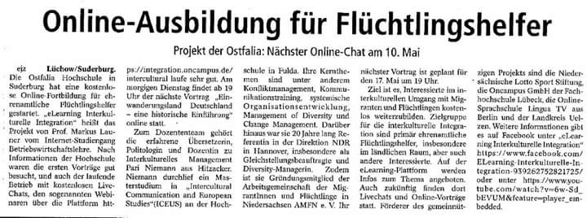
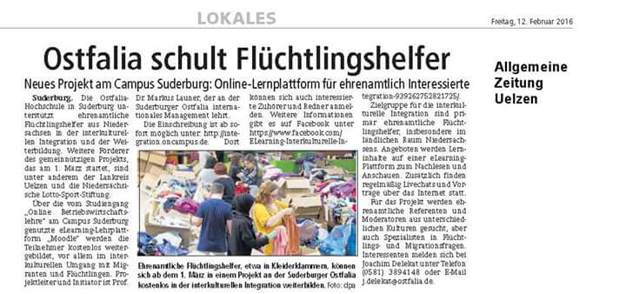
1. Unser Programm
1.3 Bericht Sommersemester 2016
Pressearbeit im Sommersemester 2016

Slide 7
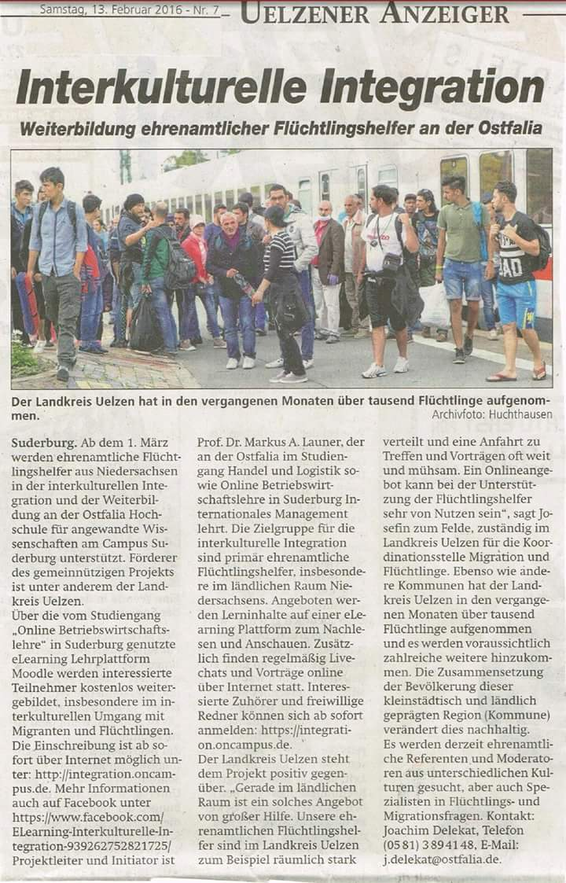
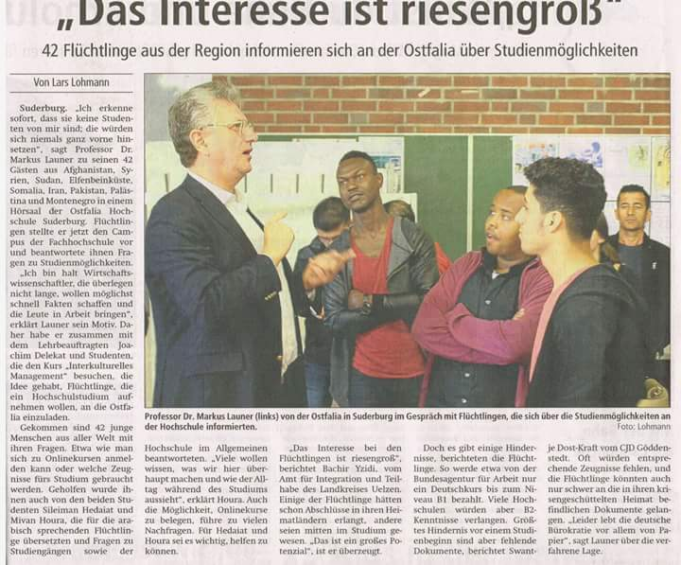
1. Unser Programm
1.3 Bericht Sommersemester 2016
Pressearbeit im Sommersemester 2016

Slide 8
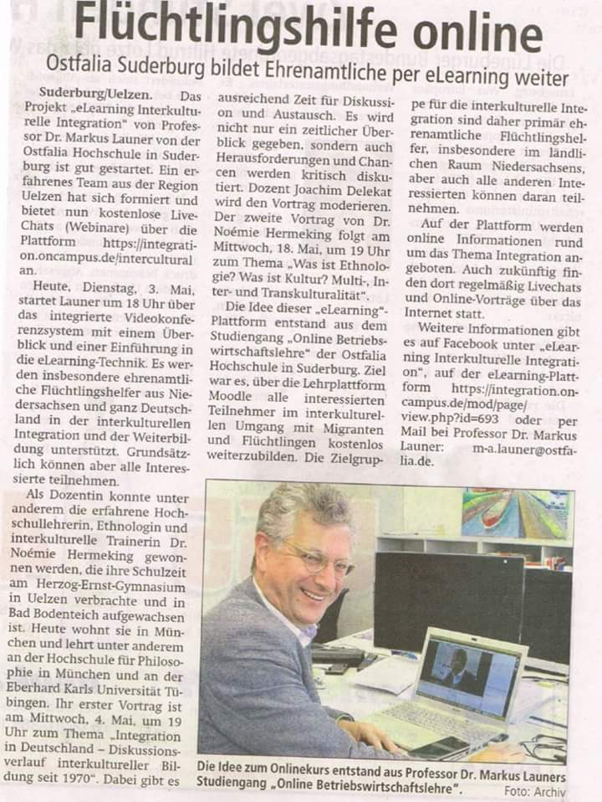
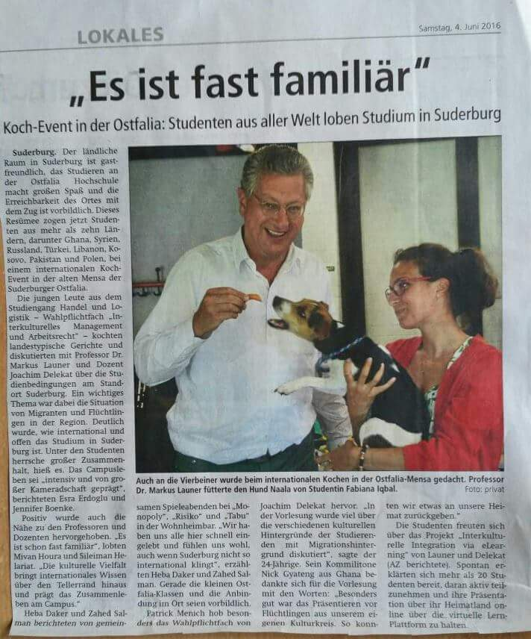
1. Unser Programm
1.3 Bericht Sommersemester 2016
Pressearbeit im Sommersemester 2016

Slide 9
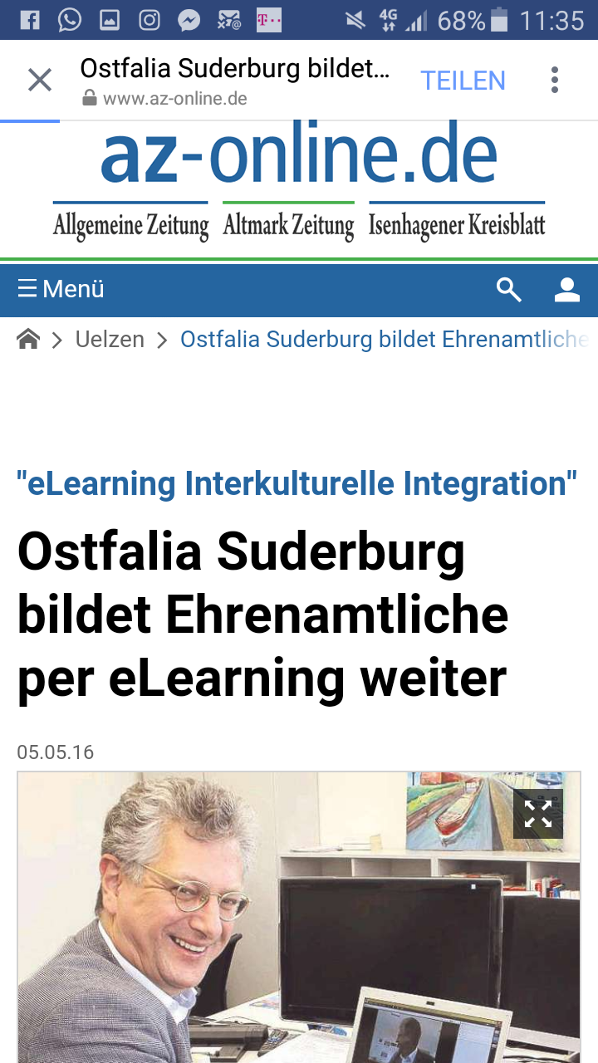
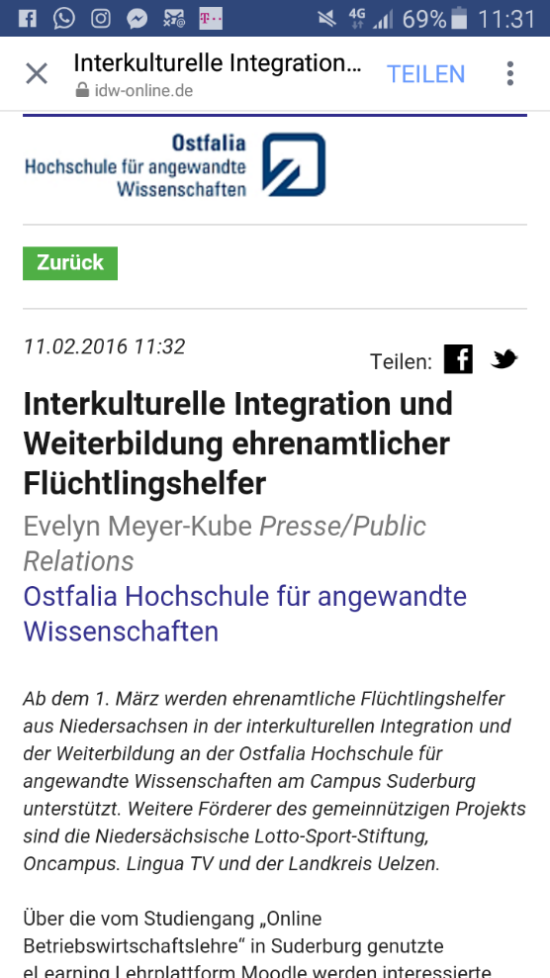
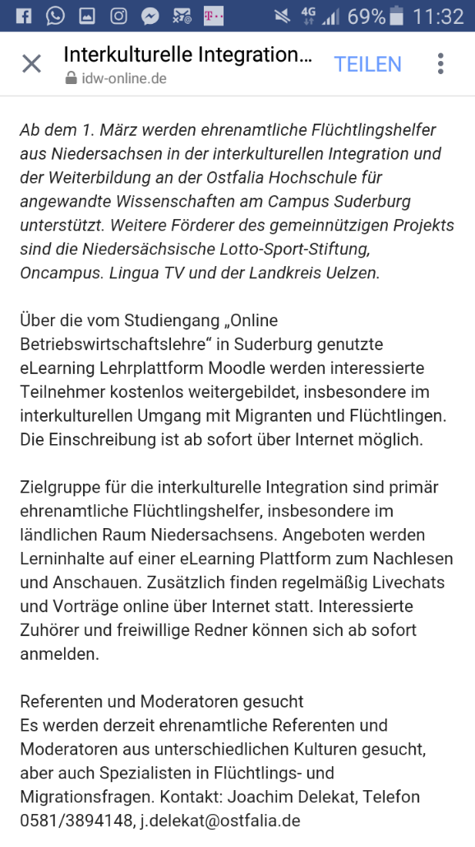
1. Unser Programm
1.3 Bericht Sommersemester 2016
Pressearbeit im Sommersemester 2016

Slide 10
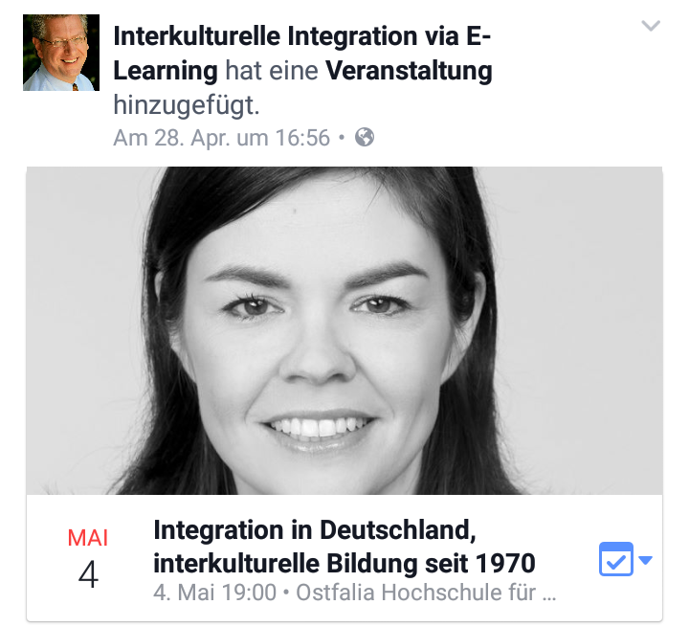
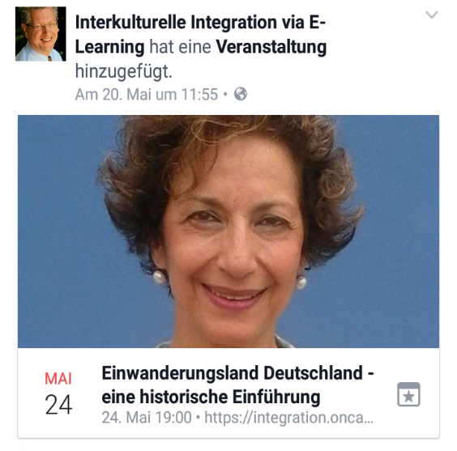
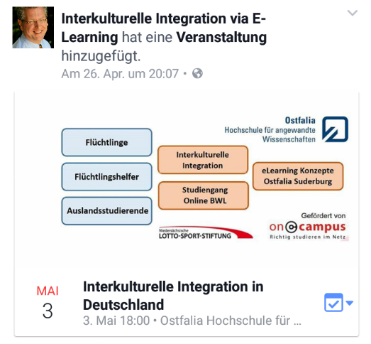
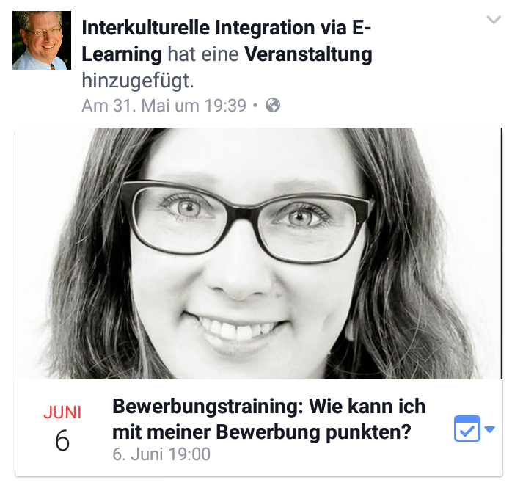
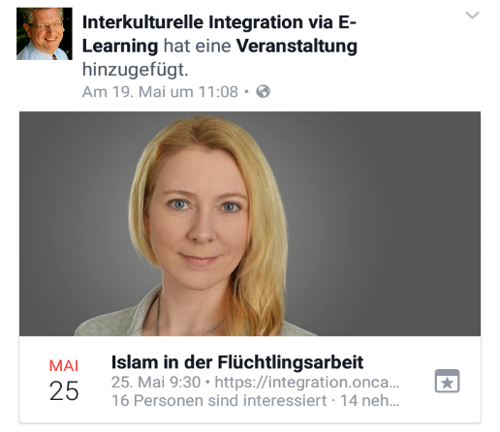
1. Unser Programm
1.3 Bericht Sommersemester 2016
Pressearbeit auf Facebook im Sommersemester 2016

Slide 11
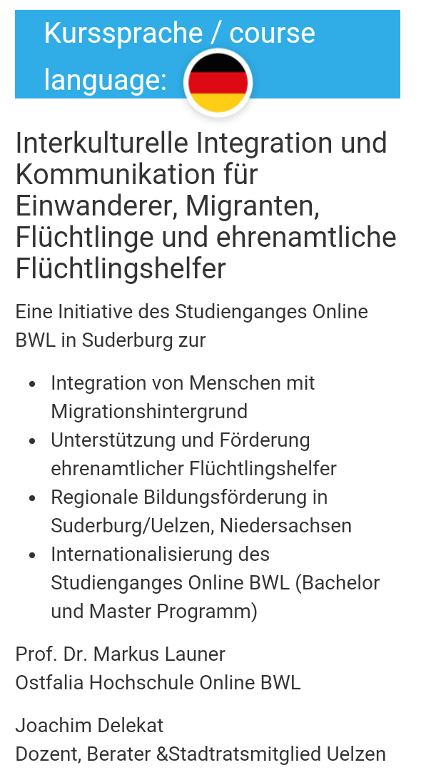
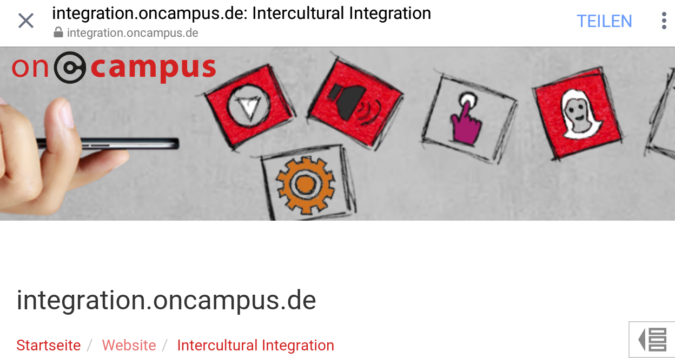
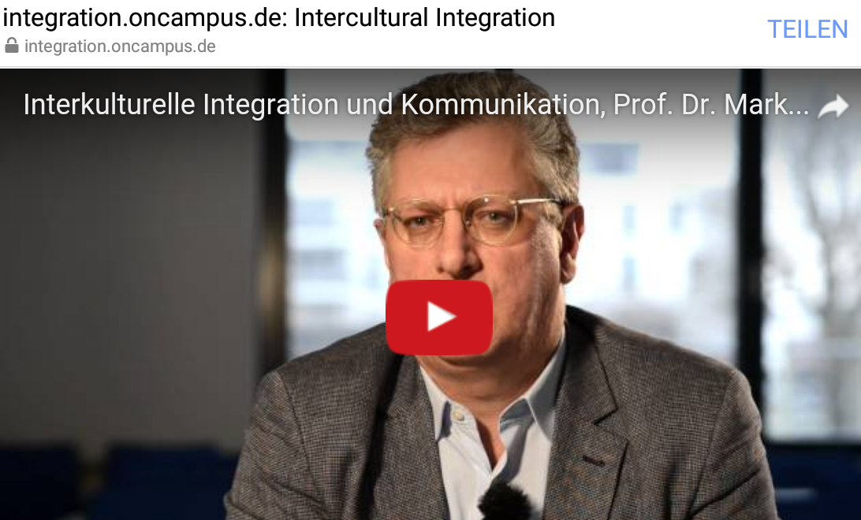
1. Unser Programm
1.3 Bericht Sommersemester 2016
Aufbau der Integrationswebseite: Startseite & Login

Slide 12
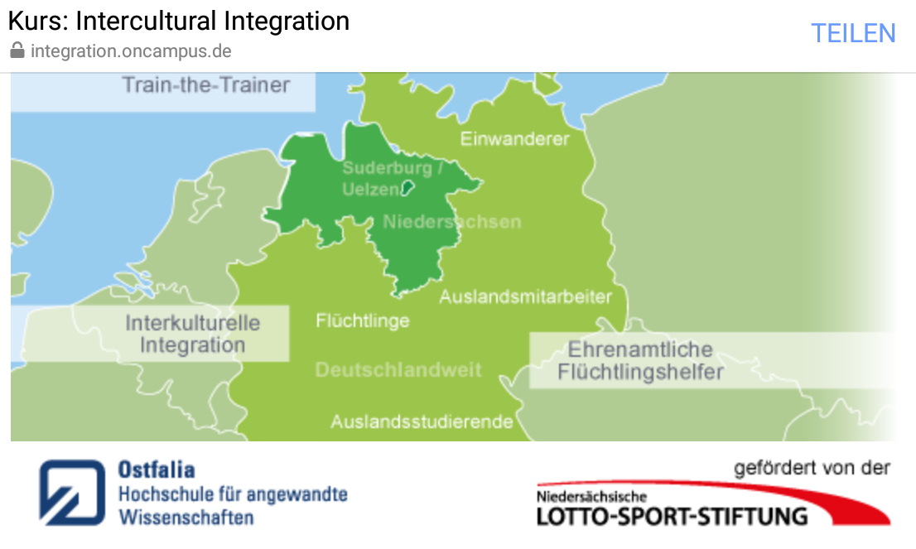
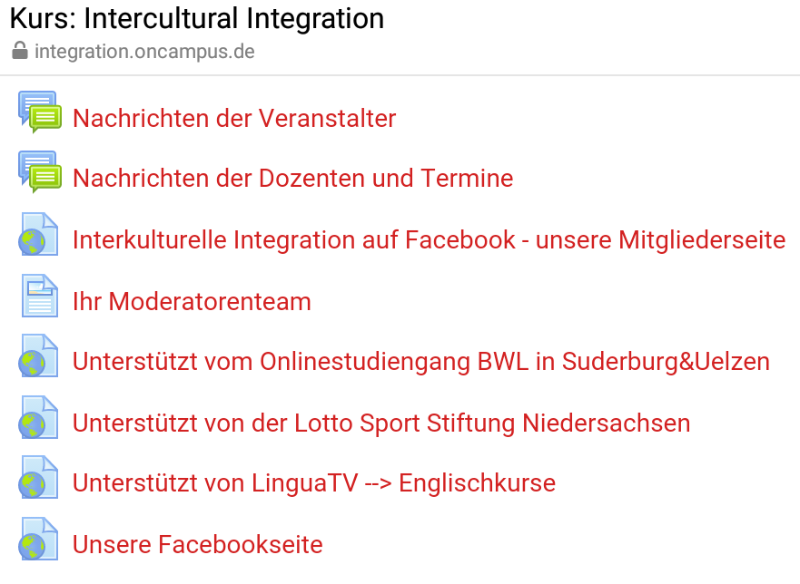
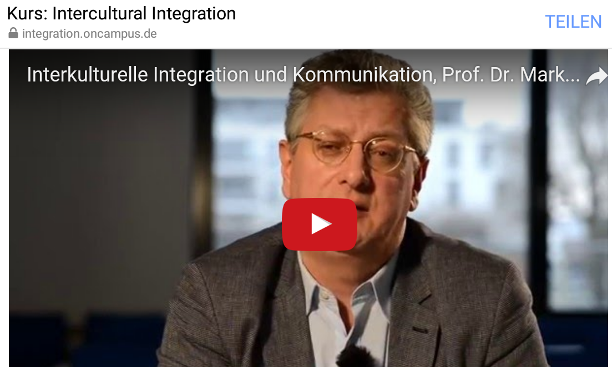
1. Unser Programm
1.3 Bericht Sommersemester 2016
Aufbau der Inhalte der Integrationswebseite

Slide 13
1. Unser Programm
1.3 Bericht Sommersemester 2016
Pflege der Inhalte der Integrationswebseite

Slide 14
1. Unser Programm
1.4 Weiterbildungsangebot WS 2016
Weiterbildungskonzept „Interkulturelle Integration“
Unabhängiges Weiterbildungsangebot für die Interkulturelle Integration von Migranten und Geflüchteten in Deutschland sowie allen Akteuren mit interkulturellen Aufgaben im Öffentlichen Dienst, Freier Träger, Organisationen, Unternehmen sowie freiwilligen und hauptamtlichen Flüchtlingshelfern
Eine Initiative von Prof. Dr. Markus Launer und Joachim Delekat
Fachlich unterstützt von Dr. Noémie Hermeking, Dr. Anne-Kathrin Auer
Neue Dozenten und Vertriebsunterstützung von Bachir Yzidi und Katrin Gildner
Ausbildungsprogramme von Verw.-Prof. Christian Weber und Alexander von Gültlingen sind geplant
Gefördert durch die Niedersächsische Lotto Sport Stiftung, Hannover und die Oncampus GmbH der Hochschule Lübeck
Mit Sprachkursen der LinguaTV GmbH, Berlin

Slide 15
1. Unser Programm
1.4 Weiterbildungsangebot WS 2016
Lehrplan für das Wintersemester 2016/17
Erste Präsenz-Dozentenkonferenz am 30. Juli in Uelzen, Hotel Eiche.
Begrüßung der neuen Dozenten Bachir Yzidi und Katrin Gildner.
Verw.-Prof. Christian Weber vervollständigt das Team.
Julia Nohn scheidet aus dem aktiven Team aus, steht aber für Vorträge zum Islam weiter zur Verfügung. Auch Rainald Theise ist leider aufgrund einer neuen Tätigkeit ausgeschieden.
Erstellung eines Organigramms mit Zuständigkeiten
Erarbeitung eines Lehrplanes mit über 80 Vorlesungen für das Wintersemester 2016/17.
Schaffung von Zertifikaten für die Teilnehmer.
Erarbeitung eines neuen Marketingplanes zur Akquisition von Teilnehmern.
Ideen für die weitere Finanzierung des Projektes 2017.
Ideen für Forschungsanträge und wissenschaftliche Vorträge.
Prof. Launer berichtet über seine Forschungsreise im WS 2016/17.

Slide 16
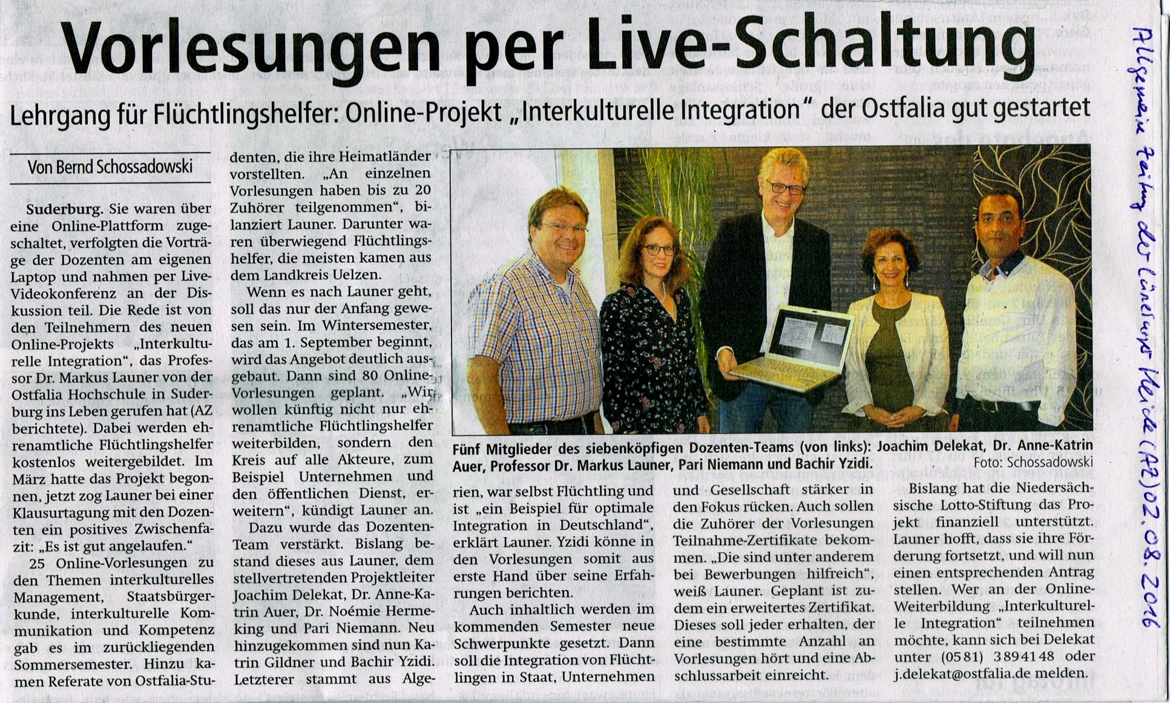
1. Unser Programm
1.4 Weiterbildungsangebot WS 2016

Slide 17
1. Unser Programm
1.5 Unsere Organisation
Organisation
Leitung Prof. Dr. Markus Launer
Stellvertreter Joachim Delekat
Online Marketing
Kathrin Gildner
Key Account Manager
Bachir Yzidi
Programmdirektorin und Lehrplanung
Dr. Anne-Kathrin Auer
Wissenschaftliche Leitung und Qualitätsmanagement
Dr. Noémie Hermeking
Interkulturelles Lernen
Dr. Noémie Hermeking
Pari Niemann
Integration in Staat & Unternehmen
Dr. Anne-Kathrin Auer
Joachim Delekat
Integration in die Gesellschaft
Bachir Yzidi, Katrin Gildner
Internationale
Konzerne
Prof. Markus Launer
Pari Niemann
Länderreferate
Pari Niemann
Bachir Yzidi

Slide 18
2. Weiterbildungsinhalte
2.1 Interkulturelles Lernen
Modul Interkulturelle Integration
Hauptreferentinnen Dr. Noémie Hermeking und Pari Niemann
Gastreferenten/innen: Sozialwissenschaftler
Primäre Inhalte:
In dieser eLearning Einheit erlernen Sie sowohl theoretische, als auch praktische Grundlagen rund um das Interkulturelle Lernen und vertiefen diese. Frau Dr. Hermeking vermittelt zudem die Teilkompetenz Interkulturelle Kompetenz und ergänzt sich mit Frau Pari Niemann, die das Thema Interkulturelle Kommunikation behandelt. Beide Lehrfächer haben das Ziel die interkulturellen Handlungskompetenzen der Teilnehmer/innen zu vertiefen.

Slide 19
2. Weiterbildungsinhalte
2.1 Interkulturelles Lernen
2.1.1 Interkulturelle Kompetenz
Lehrfach: Interkulturelle Kompetenz
Hauptreferentin: Dr. Noémie Hermeking
Primäre Inhalte:
In dieser eLearning Einheit erlernen Sie Interkulturelle Kompetenz. Interkulturelle Kompetenz muss als eine Basisqualifikation für den Alltag aller Gesellschaften, die sich mit Mitgliedern anderer Kulturen erfolgreich auseinandersetzen möchten, angesehen werden. Durch das Umsetzen von Interkultureller Kompetenz wird „der Andere“ nicht mehr als Gefahr angesehen, sondern die Möglichkeit gegeben die interkulturelle Verständigung zu optimieren. Nicht zuletzt hilft Interkulturelle Kompetenz Missverständnisse aufzudecken und den Dichotomiediskurs des „wir“ und „ die anderen“ abzubauen.

Slide 20
2. Weiterbildungsinhalte
2.1 Interkulturelles Lernen
2.1.1 Interkulturelle Kompetenz
Lehrfach Interkulturelle Kompetenz: das Programm im Detail
Grundlagen (Dr. Hermeking)
Theorie der Integration seit 1970
Ethnologie & Kultur? Multikulturalität, Interkulturalität und Transkulturalität
Interkulturelle Kompetenz aus ethnologischer Sicht. Definition von Interkultureller Kompetenz
Vertiefung (Dr. Hermeking)
Flüchtlingsarbeit und Traumata (PTSD)
Stereotypen und Vorurteile Eigenkulturelles und Fremdkulturelles und „Stammtischparolen“
Missverständnisse verstehen
Grenzen der interkulturellen Kompetenz

Slide 21
2. Weiterbildungsinhalte
2.1 Interkulturelles Lernen
2.1.2 Interkulturelle Kommunikation
Lehrfach Interkulturelle Kommunikation
Hauptreferentin: Pari Niemann
Primäre Inhalte:
Die deutsche Gesellschaft wird kulturell immer vielfältiger. Ein Fünftel der Bevölkerung in Deutschland hat bereits Migrationshintergrund. Zudem stellt der Zuzug von geflüchteten Menschen in den letzten Jahren eine interkulturelle Herausforderung für Mehrheiten und Minderheiten in diesem Land. In dieser eLearning-Einheit werden theoretische Grundlagen der interkulturellen Kommunikation aus der Kommunikationswissenschaft, Soziolinguistik und Xenologie behandelt und mit einer Vielzahl von Beispielen aus der Praxis veranschaulicht.

Slide 22
2. Weiterbildungsinhalte
2.1 Interkulturelles Lernen
2.1.2 Interkulturelle Kommunikation
Lehrfach Interkulturelle Kommunikation: das Programm im Detail
Grundlagen (Niemann)
Einwanderungsland Deutschland, eine historische Einführung
"Die Bedeutung eines Wortes ist sein Gebrauch in der Sprache." (Wittgenstein) Wie Worte manipulieren können!
Intersektionalität und Mehrfach-Diskriminierung
Vertiefung (Niemann)
Paternalismus und Be-Mutterung. Wie Helfer/innen die Selbstständigkeit verhindern können!
Cultures don´t communicate, people do!
Schwarz-weiß-buntes Deutschland. Ein Blick in die demographische Entwicklung Deutschlands.
Alltags-Rassismus und was man/frau dagegen tut.

Slide 23
2. Weiterbildungsinhalte
2.2 Integration in Staat & Unternehmen
Modul: Integration in Deutschland
Hauptreferenten/innen: Dr. Anne-Kathrin Auer, Joachim Delekat
Primäre Inhalte:
Dieses eLearning Modul beinhaltet wichtiges Knowhow zur Eingliederung von Geflüchteten und Migranten in Deutschland. Die Geflüchteten in Unternehmen unterzubringen, spielt für das Gelingen der großgesellschaftlichen Aufgabe „Integration“ eine große Rolle. Die Integration in den Arbeitsmarkt hat mitunter einige Hürden und es gibt einige Voraussetzungen bei der Einstellung zu beachten. Sie erlernen auch die Grundlagen des Grundgesetzes und der deutschen Verfassung sowie deren Organe.

Slide 24
2. Weiterbildungsinhalte
2.2 Integration in Staat & Unternehmen
2.2.1 Staatsbürgerkunde
Integration in Deutschland (Staatsbürgerkunde)
Hauptreferent: Joachim Delekat
Primäre Inhalte:
In diesem eLearning Modul erlernen Sie die Grundlagen des Grundgesetzes. Das Grundgesetz als Fundament staatlichen Handelns der drei Gewalten ist Inhalt dieser Lektion. Es werden Definitionen erklärt, auf die deutsche Verfassungs-geschichte eingegangen ist, die Grundentscheidungen des Grundgesetzes ausführlich erklärt und das Zusammenspiel der Bundesverfassungsorgane an exemplarischen Vorgängen der Zeitgeschichte vermittelt. Dies ist wichtiges Basiswissen zur Weitervermittlung an Geflüchtete und Migranten.

Slide 25
2. Ausbildungsinhalte
2.2 Integration in Staat & Unternehmen
2.2.1 Staatsbürgerkunde
Lehrfach Staatsbürgerkunde: das Programm im Detail
Grundlagen (Delekat)
Gliederung des Grundgesetz und Leitfaden für das gesellschaftliche Zusammenleben
Definition Staat und Staatsrecht und die Drei-Elementen-Lehre
Die Grundlagen des Islam (1), Nohn
Die Grundlagen des Islam (2), Nohn
Vertiefung (Delekat)
Halal und Haram im Islam, Nohn
Verfassungsgeschichte
Verfassungsgrundsätze bzw. Staatszielbestimmungen
Verfassungs- bzw. oberste Bundesorgane

Slide 26
2. Weiterbildungsinhalte
2.2 Integration in Staat & Unternehmen
2.2.2 Integration in Organisationen
Lehrfach Integration von Flüchtlingen in Organisationen
Hauptreferentin Dr. Anne-Kathrin Auer
Gastreferenten/innen: Bachir Yzidi, Pari Niemann
Primäre Inhalte:
Die Geflüchteten in Unternehmen unterzubringen, spielt für das Gelingen der großgesellschaftlichen Aufgabe „Integration“ eine große Rolle. Die Integration in den Arbeitsmarkt hat mitunter einige Hürden und es gibt einige Voraussetzungen bei der Einstellung zu beachten. Wie eine Integration im Unternehmen gelingen kann, welche Einstellungsvoraussetzungen es gibt und was zu beachten ist, werden Inhalte des Moduls sein. Außerdem soll aufgezeigt werden, wie ein erster Start durch Orientierungspraktika gelingen kann, um Hemmnisse auf beiden Seiten abzubauen. Eine wichtige Rolle spielen auch Flüchtlingspaten, psychologische Unterstützung und alltägliche Fragen (wie Kontoeröffnung, Sozialversicherung, eigene Wohnung und private Haftpflichtversicherung).

Slide 27
2. Weiterbildungsinhalte
2.2 Integration in Staat & Unternehmen
2.2.2 Integration in Organisationen
Lehrfach Integration von Flüchtlingen in Organisationen: das Programm im Detail
Grundlagen (Auer)
Die Arbeit von Personalabteilungen in KMU
Bewerbungen und Bewerbungsgespräche
Einstellung von Flüchtlingen aus Unternehmenssicht und onboarding
Personalintegration und –entwicklung im dualen Ausbildungssystem
Vertiefung
Arbeitsrecht (Delekat)
Diversity in KMU Unternehmen (Hermeking)
Vorstellungsgespräch im Interkulturelen Kontext (Niemann)

Slide 28
2. Weiterbildungsinhalte
2.3 Integration in die Gesellschaft
Modul: Integration in die Gesellschaft
Hauptreferenten/innen: Katrin Gildner, Bachir Yzidi
Primäre Inhalte:
Dieses eLearning Modul beinhaltet wichtiges Knowhow zur Eingliederung von Geflüchteten und Migranten in Deutschland. In einem 5 Stufen-Konzept werden alle Bereiche der Flüchtlingsarbeit direkt und indirekt behandelt. Dabei geht es weit über die ehrenamtliche Flüchtlingsarbeit hinaus und betrifft alle Flüchtlingshelferakteure. Ein besonderer Schwerpunkt sind Deutschlehrer und ehrenamtliche Deutschlehrer.

Slide 29
2. Weiterbildungsinhalte
2.3 Integration in die Gesellschaft
2.3.1 Integrationsakteure
Lehrfach Unterstützung von Flüchtlingshelfer/innen
Hauptreferenten/innen: Bachir Yzidi
Primäre Inhalte:
Dieser Learning Baustein wendet sich direkt an die ehrenamtlichen Flüchtlingshelfer, die mit Geflüchteten und Migranten praktisch arbeiten. Aber auch Sozialarbeiter und Mitarbeiter im öffentlichen Dienst sind hier angesprochen. Die Inhalte helfen direkt bei der täglichen, operativen Arbeit mit Geflüchteten, Migranten und Menschen aus dem Ausland, die in Deutschland sich integrieren wollen. In einem 5 Stufenmodell wird die Flüchtlingsarbeit im Detail dargestellt und pragmatische Hilfestellung gegeben.

Slide 30
2. Weiterbildungsinhalte
2.3 Integration in die Gesellschaft
2.3.1 Integrationsakteure
Lehrfach Integrationsakteure: das Programm im Detail (1)
Grundlagen (Yzidi)
Ad-hoc Hilfe bei Ankunft
Erstversorgung in Deutschland
Laufende Betreuung Onlinebetreuung
Langfristige Integration
Abschiebung, Duldung, Anerkennung und freiwillige Rückkehrer
Vertiefung 1 (Yzidi)
Aufenthaltsrecht und Asylrecht
Sozialrecht für Geflüchtete und Migranten
Minderjährige unbegleitete Flüchtlinge
Integration durch Sport

Slide 31
2. Weiterbildungsinhalte
2.3 Integration in die Gesellschaft
2.3.2 Integration durch Sprache
Lehrfach Integration durch Sprache
Hauptreferentin: Katrin Gildner
Primäre Inhalte:
„Sprache ist der Schlüssel zur Integration.“ Dieses Modul behandelt die Grundlagen der Sprachförderung für Geflüchtete. Welche Angebote gibt es von Seiten des Staates? Was für ein Sprachniveau muss ein Geflüchteter erreichen, um sich an einer deutschen Universität einzuschreiben? Wie können Ehrenamtliche als Deutschlehrer/innen helfen? Der Schwerpunkt des Moduls liegt auf der Ver-mittlung von praktischen Fähigkeiten zum Lehren von Deutsch als Fremdsprache (DaF) bzw. Deutsch als Zweitsprache (DaZ). Zur Zielgruppe gehören fachfremde Lehrer/innen und Ehrenamtliche, die als Sprachpaten/innen oder Deutschlehrer /innen arbeiten möchten. Im Vertiefungsteil des Moduls gehen wir näher auf die Auswahl von geeigneten Materialien und Lehrwerken, den Umgang mit Analphabet/innen sowie den Aspekt der Motivation ein.

Slide 32
2. Weiterbildungsinhalte
2.3 Integration in die Gesellschaft
2.3.2 Integration durch Sprache
Lehrfach Integration durch Sprache: das Programm im Detail
Grundlagen (Gildner)
Sprachförderung von Geflüchteten – ein Überblick
Didaktik und Methodik für ehrenamtliche Lehrer/innen - Teil 1
Didaktik und Methodik für ehrenamtliche Lehrer/innen - Teil 2
Lernkulturen
Vertiefung 2 (Gildner)
Interkulturelles eLearning
Analphabetismus und Zweitschrifterwerb
Material und Lehrwerke
Motivation

Slide 33
2. Weiterbildungsinhalte
2.4 Internationale Unternehmen
Modul: Internationale Unternehmen
Hauptreferent/in: Prof. Dr. Markus Launer, Pari Niemann
Primäre Inhalte:
Diese eLearning Einheit beschäftigt sich mit dem „culture-free“ Ansatz des Interkulturellen und Internationalen Managements. Die Notwendigkeit zum bewussten Internationalen Management ergibt sich aus der Heterogenisierung der für die Manager relevanten Umwelten. Dies schlägt sich in einer erhöhten Führungskomplexität nieder, deren integrative Handhabe als Kernaufgabe des Internationalen Managements zu bezeichnen ist.
Die erlernten Grundlagen werden anhand von Praxis-Beispielen und erprobten Strategien des interkulturellen Managements vertieft. Dabei wird der Schwerpunkt auf der interkulturellen Kommunikation in unterschiedlichen Organisationsformen gelegt. Die Implementierung von Diversity Management im Unternehmen ist ein weiterer Lernaspekt dieses Moduls.

Slide 34
2. Weiterbildungsinhalte
2.4 Internationale Unternehmen
2.4.1 Interkulturelles Management
Lehrfach Interkulturelles Management
Hauptreferentin: Pari Niemann
Gastreferent: Prof. Dr. Markus Launer
Primäre Inhalte:
In diesem eLearning Modul erlernen Sie grundsätzliche Fähigkeiten des Interkulturellen Managements, unabhängig von einzelnen Landeskulturen (siehe dazu den „culture bound“ Ansatz bei den Länderreferaten). Die Grundlagen bauen auf unterschiedlichen Definitionen von Kultur und Kulturmodellen auf. Weiter werden Grundlagen gelegt auf Basis der sog. Kulturdimensionen der anerkannten Kulturforscher Hall, Hofstede, Trompenaars und der Globe Studie.
In der Vertiefung geht es u.a. um Diversity as a Business Case und Interkulturelle Kommunikation. Besonders wird eingegangen auf die Soziolinguistik nach Gumperz und Tannen sowie der „Soziale Raum“ nach Bourdieu.

Slide 35
2. Weiterbildungsinhalte
2.4 Internationale Unternehmen
2.4.1 Interkulturelles Management
Lehrfach Interkulturelles Management: das Programm im Detail
Grundlagen (Launer)
Definition Kultur aus Managementsicht und Unternehmenskultur
Kulturdimensionen nach Hall
Kulturdimensionen nach Hofstede
Kulturdimensionen nach Trompenaars
Kulturdimensionen nach Globe Studie
Vertiefung (Niemann)
Diversity as a Business Case. Vielfalt erfolgreich gestalten!
Interkulturelle Kommunikation
Soziolinguistik nach Gumperz und Tannen
„Sozialer Raum“ nach Bourdieu

Slide 36
2. Weiterbildungsinhalte
2.4 Internationale Unternehmen
2.4.2 Internationales Management
Lehrfach Internationales Management
Hauptreferent Prof. Dr. Markus Launer
Primäre Inhalte:
Dieses eLearning Modul beschäftigt sich mit der Lehre internationale Unternehmen zu führen und koordinieren, d.h. ein Managementansatz. Dennoch gibt es Managementansätze, die regionale Unterschiede berücksichtigen und individuell auf die jeweiligen Gastländer eingehen. Wesentliche Aufgabe ist die koordinative, abwägende Einbeziehung der sozio-ökonomischen Daten aller vom Internationalen Unternehmen bearbeiteten Regionen.
Inhaltlich geht es um die Führung, Struktur und Strategien von Mutterkonzernen und deren ausländische Tochtergesellschaften. Wie werden Tochtergesellschaften im Ausland geführt und im Gastland integriert. Dabei wird einmal auf dem Konzept von Perlmutter aufgebaut, aber auch auf dem Transnationalen Unternehmen nach Bartlett und Ghoshal. Dabei werden ausländische Tochtergesellschaften individuell und unterschiedlich geführt.

Slide 37
2. Weiterbildungsinhalte
2.4 Internationale Unternehmen
2.4.2 Internationales Management
Internationales Management: das Programm im Detail
Grundlagen
Diamantansatz von Porter und das Eklektische Paradigma von Dunning
Strategisches internationales Management nach Porter
Der EPRG-Ansatz auf Basis von Perlmutter
Der Bruch von einfachen zu komplexeren Strategiemodellen
Differenzierte Führung von ausländischen Tochtergesellschaften
Das Transnationale Unternehmen
Das Differenzierungsmodell nach Ghoshal / Nohria
Das Rollenmodell nach Bartlett / Ghoshal
Vertiefung
Versendung von Mitarbeitern ins Ausland
Internationales Marketing

Slide 38
2. Weiterbildungsinhalte
2.5 Länderreferate
Modul: Länderreferate (Einzelbeispiele)
Leitung: Joachim Delekat
Gastreferenten/innen: Einzelreferenten und Studierende, Pari Niemann (WPF)
Primäre Inhalte:
Dieses eLearning Modul basiert auf dem „culture bound“ Ansatz und geht individuell auf verschiedene Landeskulturen ein. Die jeweilige Landeskultur wird auf Basis der Kulturdimensionen (siehe Modul Interkulturelles Management) dargestellt und analysiert. Es werden auch die Besonderheiten eines Landes erläutert und auf die aktuelle Geschehnisse in einem Land eingegangen.

Slide 39
2. Weiterbildungsinhalte
2.4 Länderreferate
Länderreferate: das Programm im Detail
Syrien
Iran
Polen
Frankreich
Indien
Je nach Bedarf und Angebot von Gasthörern/innen

Slide 40
3. Lehrplan
3.1 Gesamtkonzeption
Überblick
Kick-off und Einführung: Prof. Markus Launer 1. Sept. 2016
Internationales Management Sept. 2016
Grundlagenvorlesungen Sept. / Okt. 2016
Vertiefung und Länderreferate Nov. 2016 – Dez. 2017
Abschluss des Wintersemesters und Zertifikatsvergabe 21. Dez. 2016
Semesterferien Februar 2017

Slide 41
3. Lehrplan
3.2 Wocheneinteilung
Aufteilung der Woche
Externe Dozenten Montags
Delekat Montag
Niemann Dienstag
Launer Dienstag
Gildner Mittwoch
Hermeking Mittwoch
Auer Donnerstag
Yzidi Donnerstag

Slide 42
3. Lehrplan
3.4 Zertifizierte Weiterbildung
Zertifizierte Weiterbildung
Unterschiedliche Zertifikate möglich (Zusammenstellung)
Zusammenstellung von Einzelblöcken / -referaten zu einem Zertifikat
Je Zertifikat Teilnahme an 30 Einzelvorlesungen!
Abschlussarbeit
Schriftliches Referat, anzufertigen im Dezember 2016/Januar 2017. Abgabe am 1. Februar 2017. Korrektur im Februar 2017.
9-11 Seiten Bericht/Zusammenfassung über die 30 gehörten Vorlesungen inkl. Literaturverzeichnis mit mindestens 10 Quellen.
Zertifikatsverantwortliche definieren 30 Vorlesungen für ein Zertifikat, davon mindestens 10 Grundlagenlesungen und 10 Vertiefungslesungen.
Flexible Anpassung der Ausbildungen an die jeweiligen Zielgruppen
Unterzeichnung von Prof. Dr. Launer, Dr. Noémie Hermeking und evtl. Dr. Blume, Landrat vom Kreis Uelzen (Dr. Burmeister, Lotto Sport Stiftung)
Logo der Lotto Sport Stiftung, evtl. Ostfalia und FH Lübeck

Slide 43
3. Lehrplan
3.5 Zertifikate
Unterschiedliche Zertifikate möglich (Zusammenstellung)
Zertifikat Interkulturelle Integration in der Wissenschaft (Dr. Noémie Hermeking)
Interkulturelle Kompetenz
Interkulturelle Kommunikation
Integration in Staat, Unternehmen und Gesellschaft
Zertifikat Interkulturelle Integration für Akteure in der Flüchtlingshilfe
(Dr. Anne-Kathrin Auer, Bachir Yzidi)
Interkulturelle Integration
Staatskunde
Integrationsakteure
Integration in Staat, Unternehmen und Gesellschaft

Slide 44
3. Lehrplan
3.5 Zertifikate
Zertifikat Interkulturelle Integration in der Sprachförderung (Katrin Gildner)
Teile der Interkulturellen Integration
Integration in Deutschland
Teile des Interkulturellen Managements
Zertifikat Interkulturelle Integration in internationales Unternehmen (Prof. Launer & Pari Niemann)
Internationales Management
Interkulturelles Management
Teile der Interkulturellen Integration
Schülerzertifikat Interkulturelle Integration in der BWL (Joachim Delekat)
Interkulturelle Kommunikation
Internationales Management
Staatsbürgerkunde

Slide 45
3. Lehrplan
3.5 Zertifikate geplant
Zertifikat Interkulturelle Integration für die Gastronomie (Alexander von Gültlingen)
Gastronomie-Ausbildung
Dienstleistungsmanagement
Teile der Interkulturellen Integration
Zertifikat Interkulturelle Integration in der Informationstechnologie (Verw.-Prof. Christian Weber)
IT-Ausbildung
Internationales Management
Interkulturelles Management
Weitere Zertifikate in Planung bzw. individuell gestaltbar (fragen Sie Frau Dr. Auer)

Slide 46
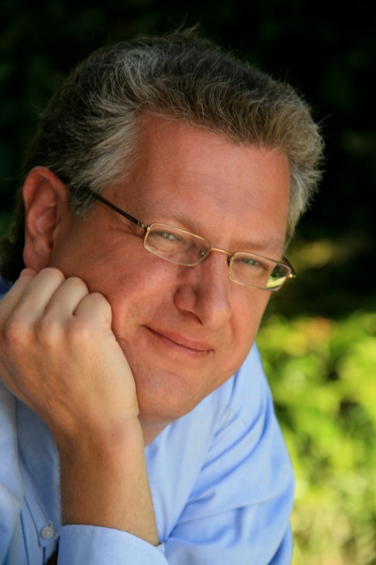
4. Die Dozenten
4.1 Leitung
Prof. Dr. Markus Launer
Launer hat über 20 Jahre Erfahrung in der Finanz- und Unternehmenskommunikation, sowie im Internationalen Management. Er arbeitete für die Hoechst AG und SGL Carbon AG (Wiesbaden und USA), die Philipp Holzmann AG, Altana Inc. New York, Merck KGaA sowie als Berater für zahlreiche Unternehmen aus dem DAX30, MDAX und SDAX. Er war im Vorstand der German American Chamber of Commerce New York Inc. Launer ist Professor für ABWL und Dienstleistungsmanagement an der Ostfalia Hochschule. Er absolvierte sein betriebswirtschaftliches Studium an den Universitäten Mannheim und Köln und erlangte den europäischen Ph.D. an der Tallinn University of Technology. Er ist Herausgeber zahlreicher Bücher im Bereich Wissenschaftliches Arbeiten, Bond Relations, Corporate Governance und der Koordination ausländischer Tochtergesellschaften multinationaler Unternehmen.

Slide 47
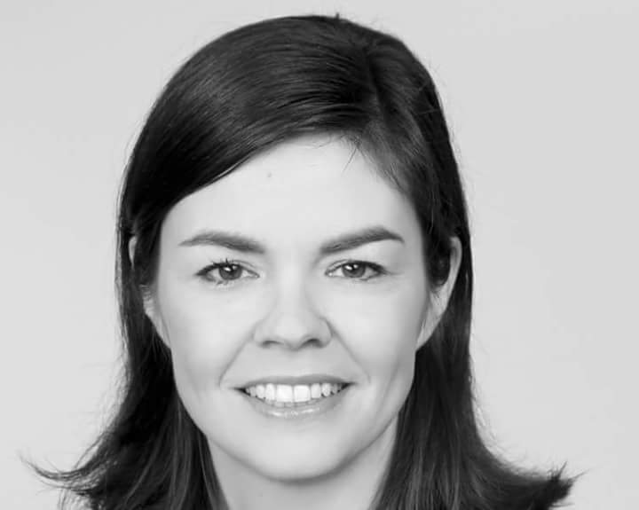
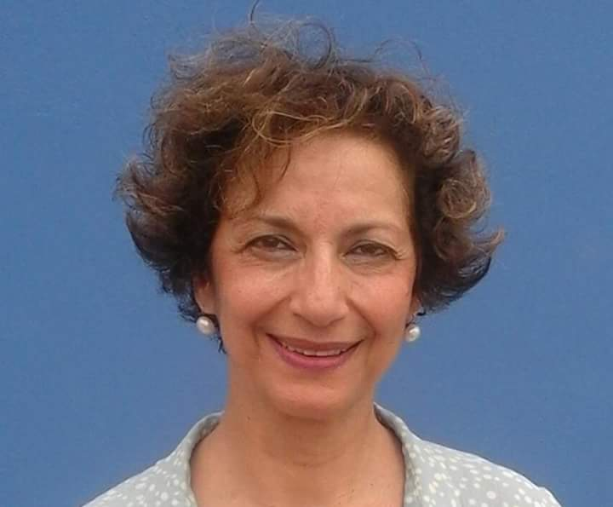
4. Die Dozenten
4.2 Team Interkulturelles Lernen
Dr. Noémie Hermeking
Sie studierte Anthropologie, Soziologie, Ethnologie, Koreanistik und Erziehungswissenschaften in Hamburg, Seoul (Süd-Korea), Paris (Frankreich), Montréal (Kanada) und Bloomington (USA). Seit 2002 regelmäßige Forschungsaufenthalte in Kanada und USA. Lehraufträge, u.a. an den Universitäten Indiana University, Westfälische Wilhelms-Universität Münster, Eberhard Karls Universität Tübingen und Hochschule für Philosophie München. Seit 2012 interkulturelle Trainerin für unterschiedliche Zielgruppen, Inhaberin von nhtrainings München.
Pari Niemann
Sie studierte Biologie, English und Politikwissenschaft für das Lehramt an der Universität Göttingen und Interkulturelle Kommunikation & Europastudien (ICEUS) an der Hochschule Fulda. Zertifizierte Gender Diversity Trainerin. Von 1994 bis 2014 Gleichstellungsbeauftragte, Coach & Diversity-Managerin beim NDR Landesfunkhaus Niedersachsen. Gründungsmitglied der Arbeitsgemein-schaft der Migrant*innen und Flüchtlinge in Niedersachsen (AMFN) und von 1998 bis 2003 in der Ausländerkommission des Nds. Landtags. Sie ist Geschäftsführerin des Wendland-Instituts für berufliche Bildung & Kommunikation (W-IBKO) und Dolmetscherin für Persische Sprache.

Slide 48
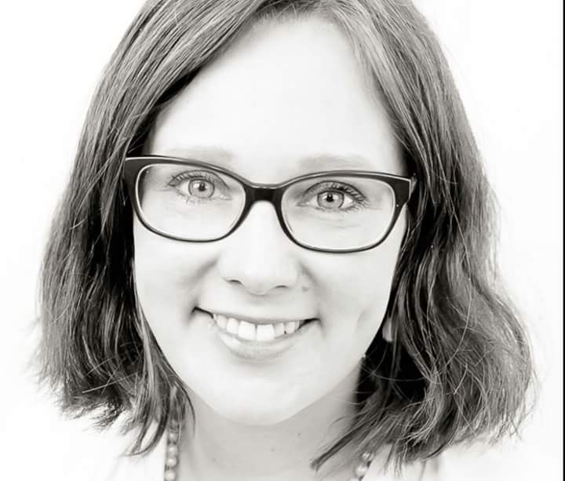
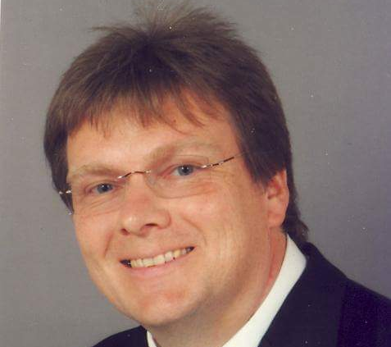
4. Die Dozenten
4.3 Team Integration in Staat und Unternehmen
Dr. Anne-Kathrin Auer
Sie ist seit mehreren Jahren in der Personalarbeit von KMU tätig. Bevor sie als Personalleiterin bei einem Automobilzulieferer arbeitet, ist sie jetzt bei der Firma Werkhaus GmbH in der Lüneburger Heide beschäftigt. Frau Auer promovierte in der Psychologie über das Thema Personalauswahl und legte dabei ihren Schwerpunkt auf die Frage, wie Personalentscheidungen zustande kommen.
Joachim Delekat
Er ist Personalberater und Dozent für Arbeits-, Beamten-, und Staatsrecht in der Metropolregion Hamburg und in Hannover. Er ist zudem Ratsherr in Uelzen und Mitglied in zwei Aufsichtsräten sowie Mitglied der Unabhängigen Wählergemeinschaft (UWG) in Uelzen.

Slide 49
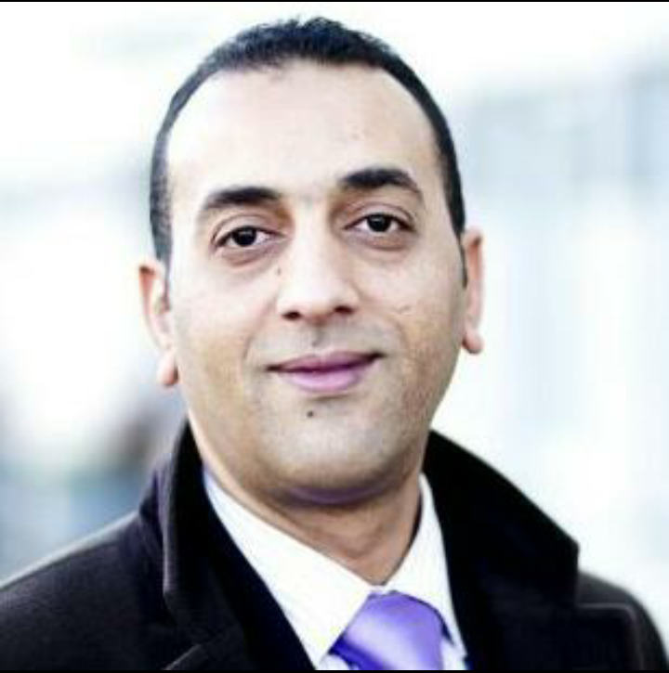
4. Die Dozenten
4.3 Team Integration in die Gesellschaft
Katrin Gildner
Sie hat an der Universität Heidelberg Germanistik im Kulturvergleich studiert und Unterrichtserfahrung als Deutschdozentin in verschiedenen Lehr- und Lernsettings gesammelt. Seit Anfang 2015 beschäftigt sich mit der Sprachförderung von Flüchtlingen durch Ehrenamtliche und der Qualifizierung letzterer.
Ihre Erfahrungen zur Sprachförderung von Flüchtlingen gibt sie in Workshops und ihrem Blog Sprache ist Integration weiter, den sie parallel zum Masterstudium (Medienwissenschaft) schreibt.
Bachir Yzidi
Er hat im Landkreis Uelzen und in Hamburg zahlreiche Flüchtlingshelferprojekte initiiert und begleitet. Er studierte an der Universität Oran in Algerien Handelswissenschaften und in Hamburg Sozialwissenschaften mit den Schwer-punkten Soziologie, Recht, VWL und BWL. Er lehrte an einer französischen Privatschule im Libanon Pädagogik, Mathematik, Informatik und Französisch. In Deutschland arbeitete er bei verschiedenen Unternehmen wie die Deutsche Post AG, Union Investment, der Dodenhof GmbH und der Red Kiwi GmbH in unterschiedlichen Leitungspositionen.

